Slide 1
メコン川上流域におけるプロジェクト形成予備調査及びラオス・カンボジア留学フェア
理工学研究科
工学部社会建設工学科
朝位孝二

Slide 2
用務：ラオス留学フェア参加およびメコン川視察，カンボジア留学フェア参加
期間：平成23年10月16日（日）～10月24日（月）
活動概要：
10月16日：タイ・バンコク経由でビエンチャンに到着する．
10月17日：JICAラオスの現地スタッフの案内で日本の技術協力で拡張工事を行った浄水場を視察した．
10月18日：JICAラオススタッフおよび公共事業所宇河川局スタッフの案内でメコン川の河岸浸食対策について現地視察を行った．これは日本の伝統河川工法である粗朶沈床と水制を用いたものである．
10月19日：ラオス日本留学フェア
10月20日：カンボジアに移動
10月22日：カンボジア日本留学フェア
10月23日：離カンボジア

Slide 3
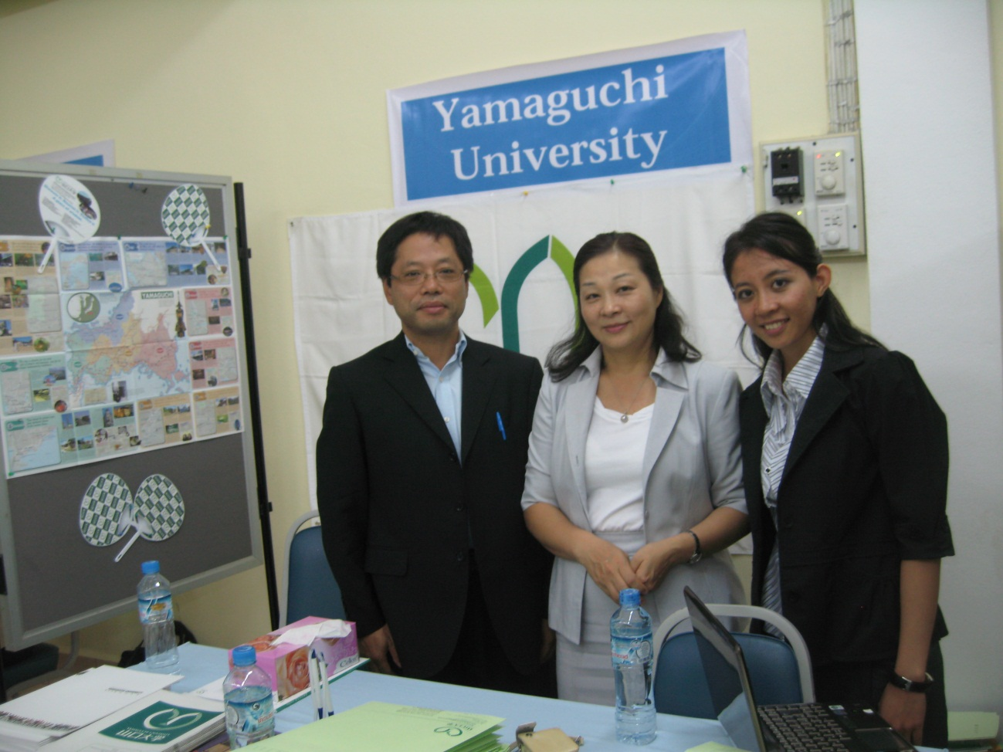
ラオス留学フェアの山口大学のブース
参加大学は山口大学の他，名古屋大学、立命館アジア太平洋大学、国際大学、明治大学、東京農工大学、琉球大学、上智大学．
山口大学の説明は同行の経済学部・土生先生が行った．日本への留学に興味のある学生は多く，山口大学のブースにも多く質問に学生が訪れた．多くの学生の関心事は奨学金であった．

Slide 4
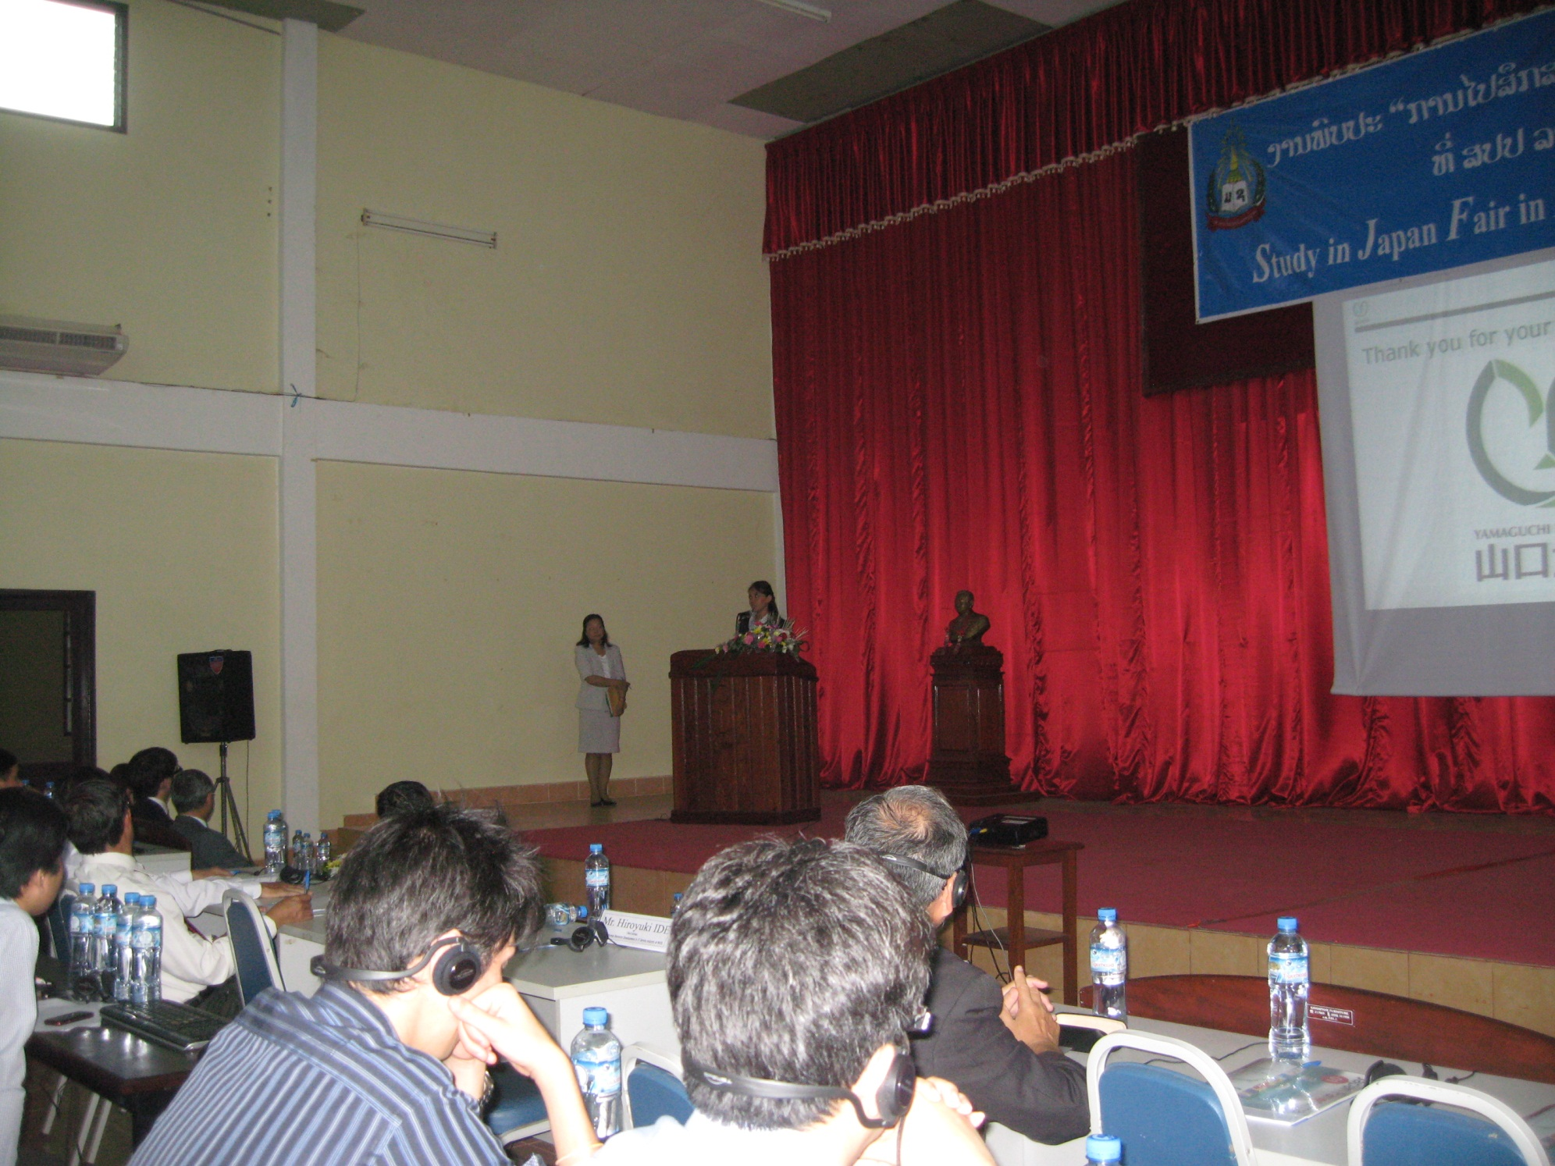

Slide 5
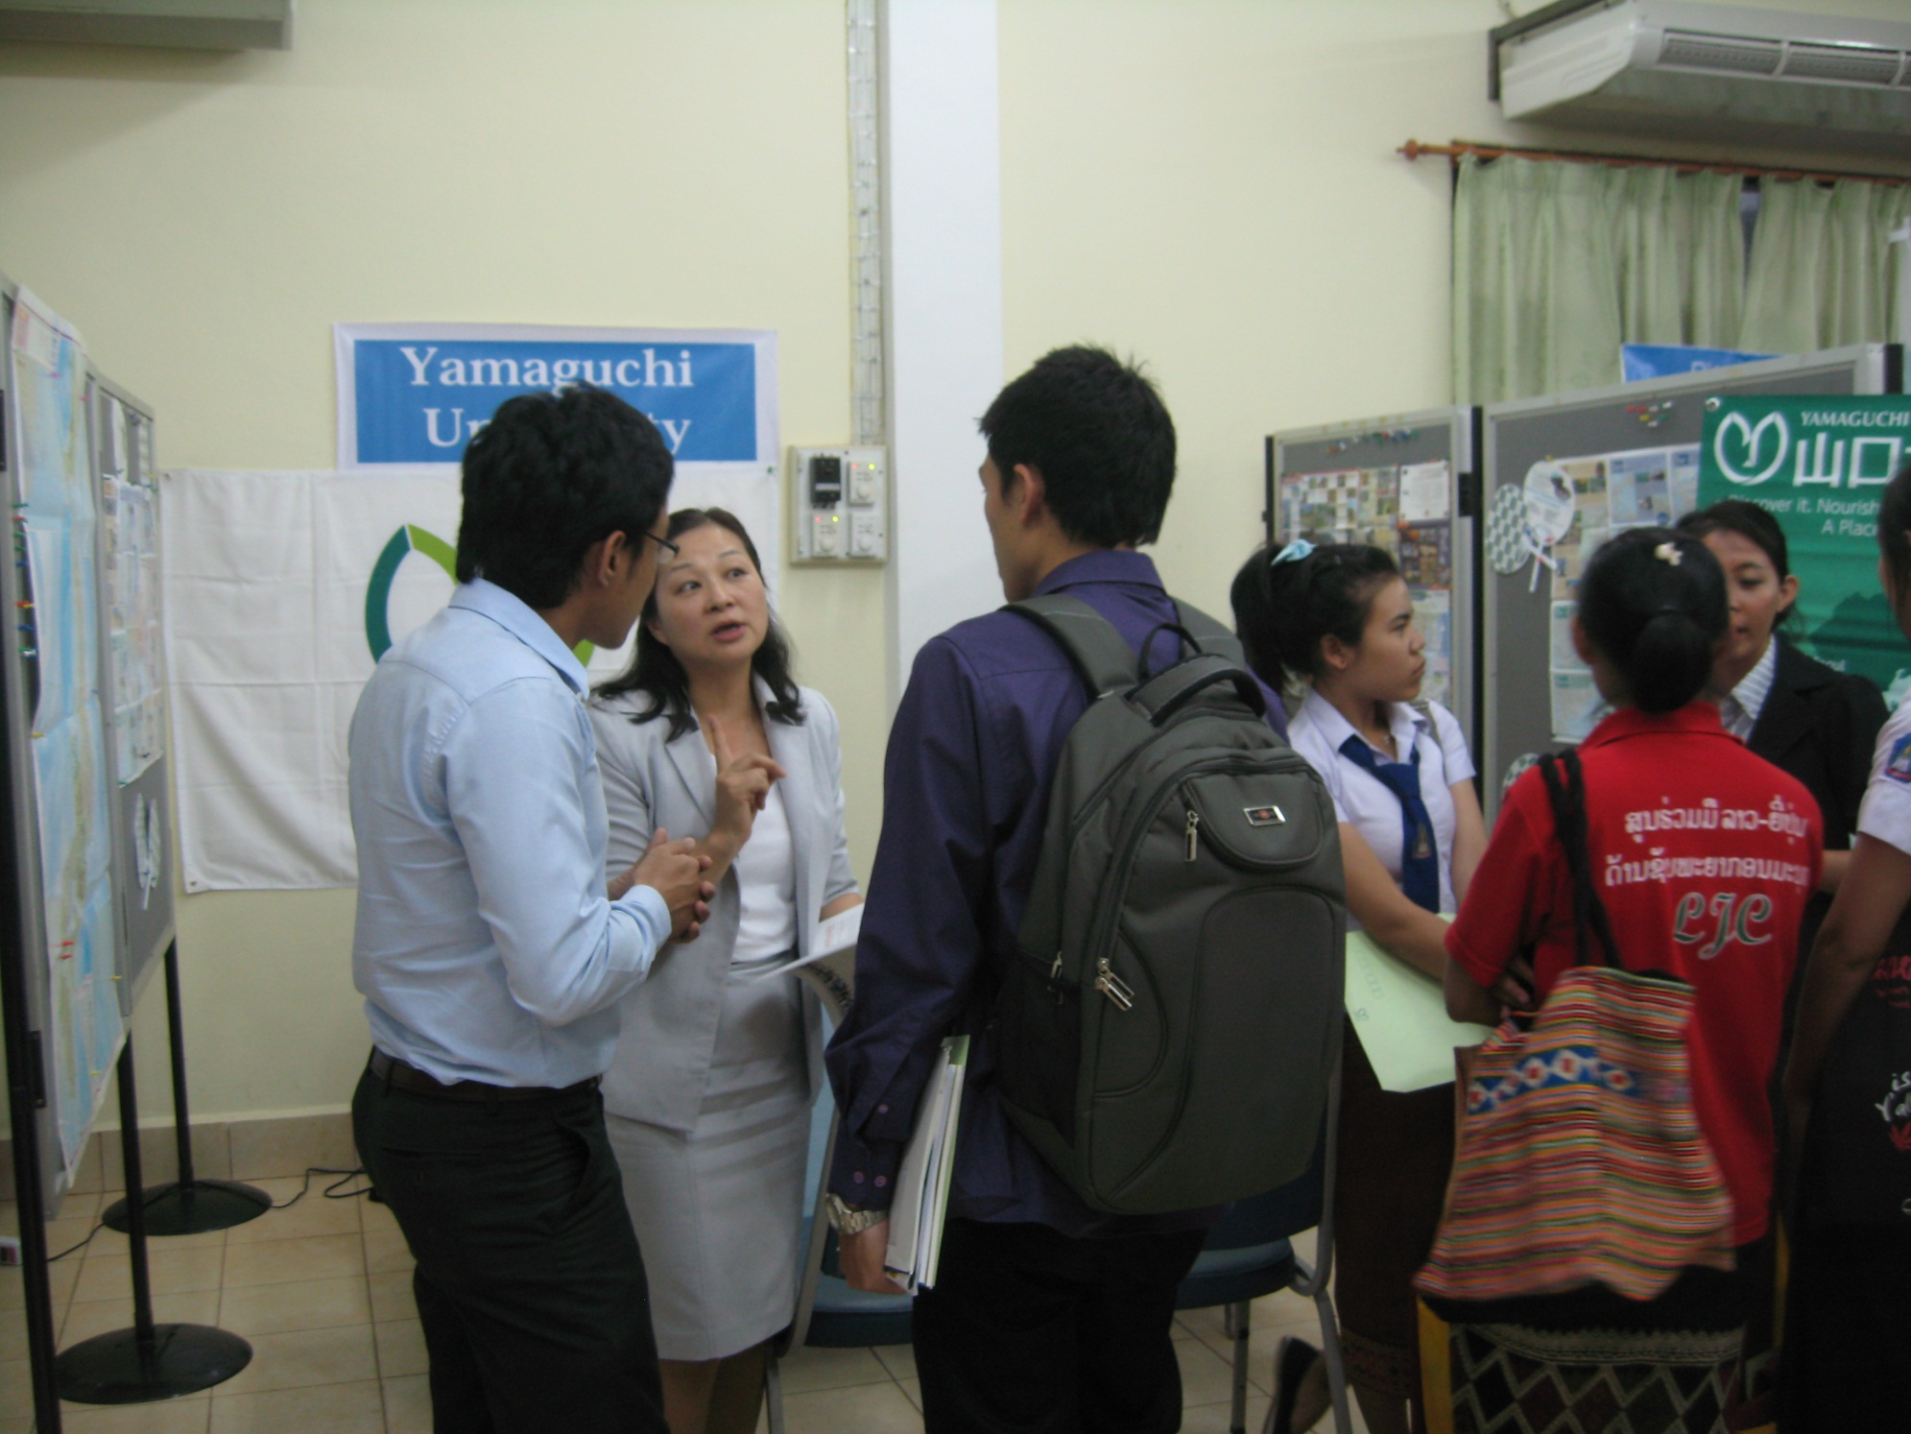

Slide 6
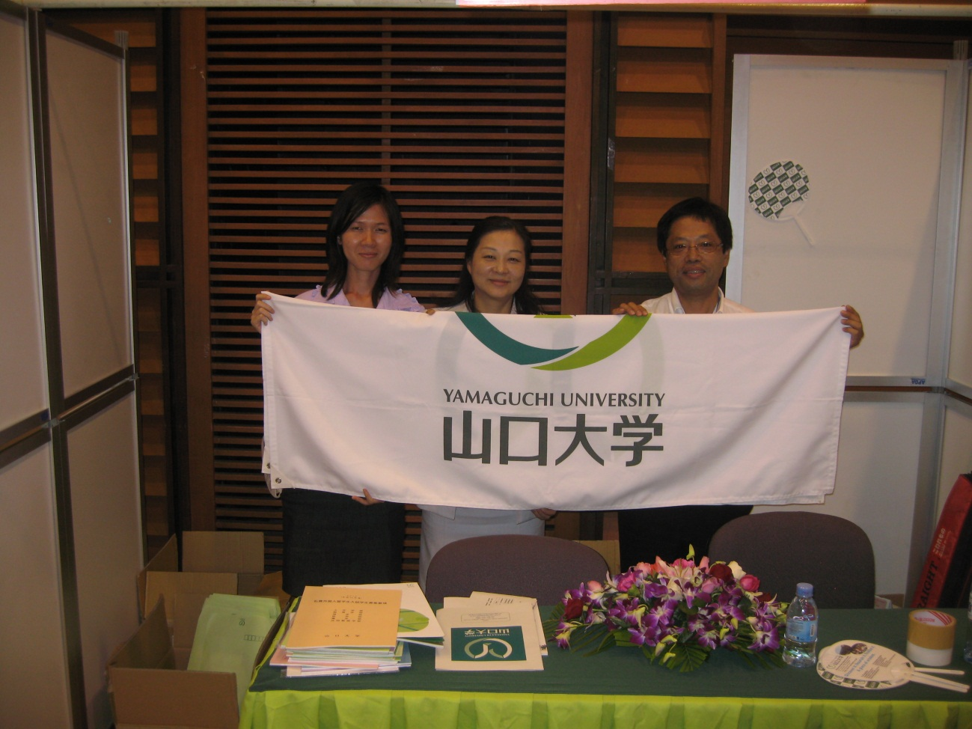
カンボジア留学フェアの山口大学のブース

Slide 7
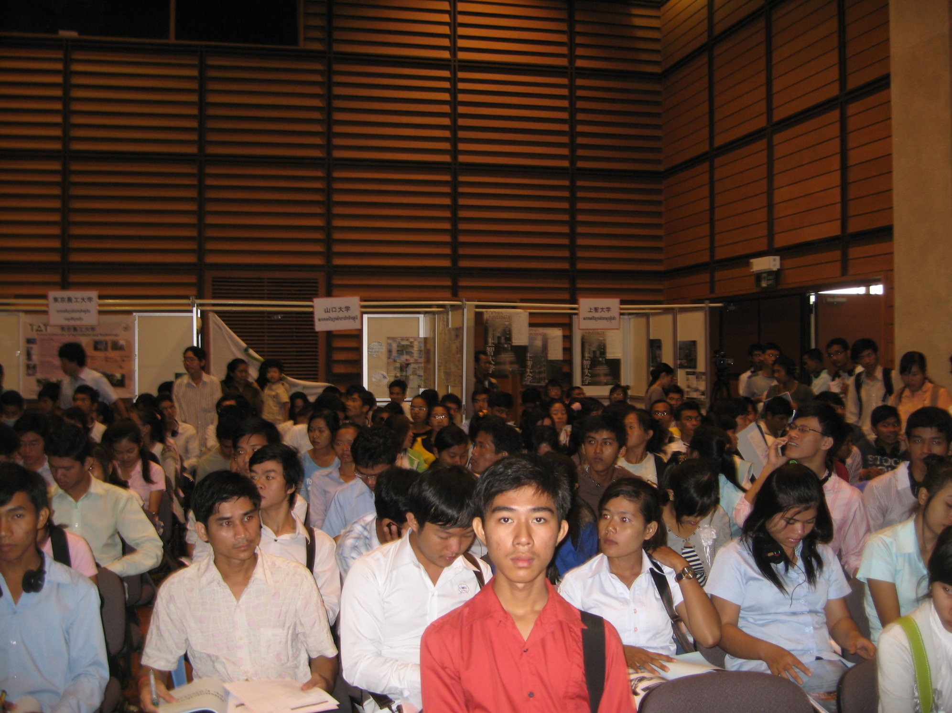

Slide 8
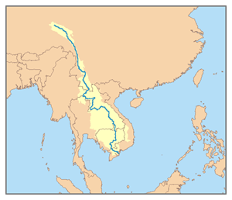
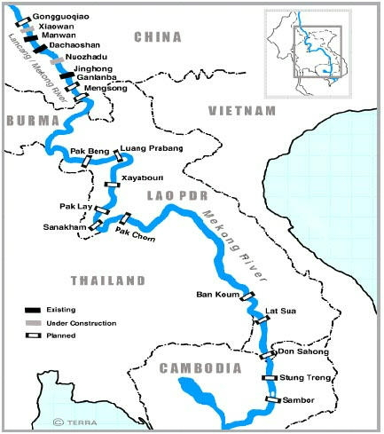
メコン川上流域における研究プロジェクト
全長4,425Km，流域面積795,540Km²

Slide 10
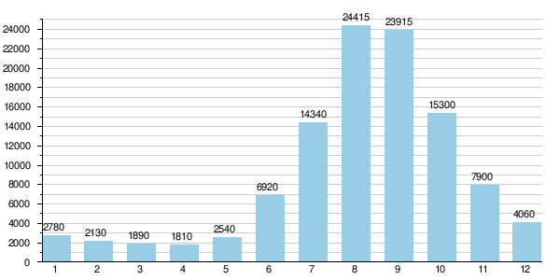
Discharge(m³/s)
Month
パークセー（ラオス）での流量
年平均：9000m³/s

Slide 11
Cyclic erosion in monsoon fluctuation
モンスーン変動による河岸浸食過程
high water level
a) cliff formation under the water
10m
5m
b) cliff emergence and circular slip
low water level
c) collapsed soil to be sweeped away
fluctuation

Slide 12
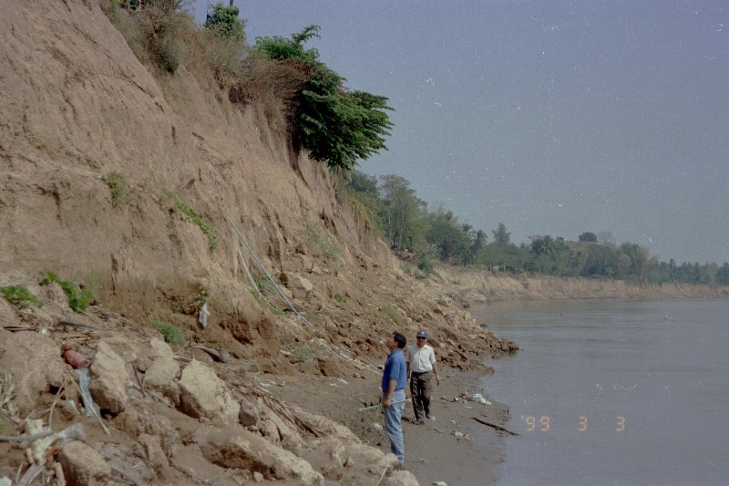

Slide 13
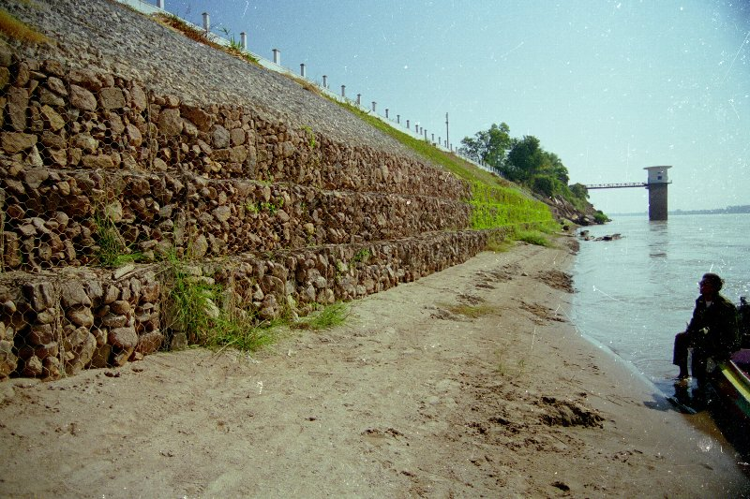
ビエンチャンの蛇篭工(1998)
JICAの支援による取水施設
Gabion revetment in Vientiane (1998)

Slide 14
High water level
蛇篭工の局所洗掘
Natural
riverbank
Low water level
Revetment
蛇篭により抵抗が減少
Scouring
抵抗が減少したことにより流れが速くなり，根元が洗掘（浸食）される．
Slide down
蛇篭工の破壊

Slide 15
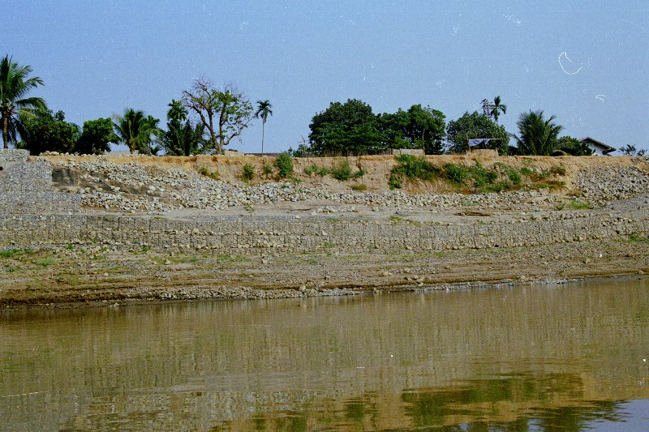
蛇篭工の破壊(1998)
Gabion collapse after construction (1998)

Slide 16
Masonry groyne for sedimentation
石積水制工による土砂堆積
（日本の伝統的河川工法）
Willow plantation
Masonry groyne
Sediment
between groynes
Material | Engineering | Cost
Granite rock and willow | Machinery (backhoe) and labor work | 38,000 USD each (as a result)
Available | Conductive | Challengeable

Slide 17
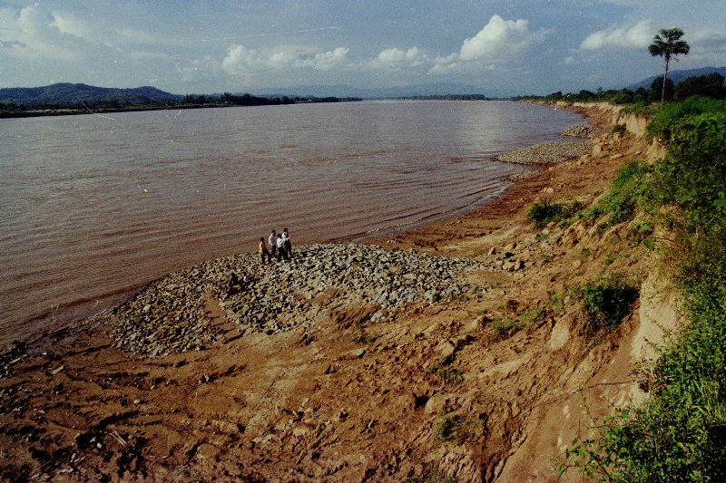
Three groynes completed (1998 October)

Slide 18
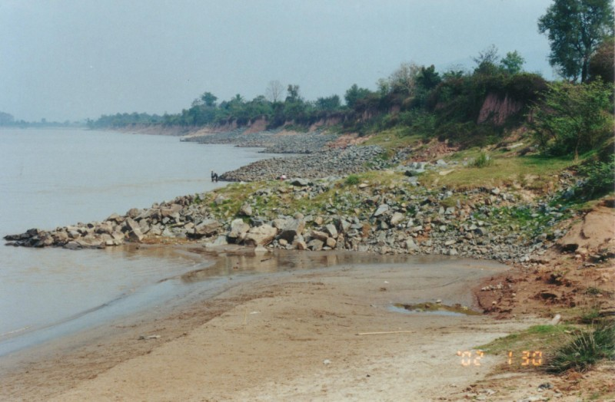
Stabilized riverbank (2002)

Slide 19
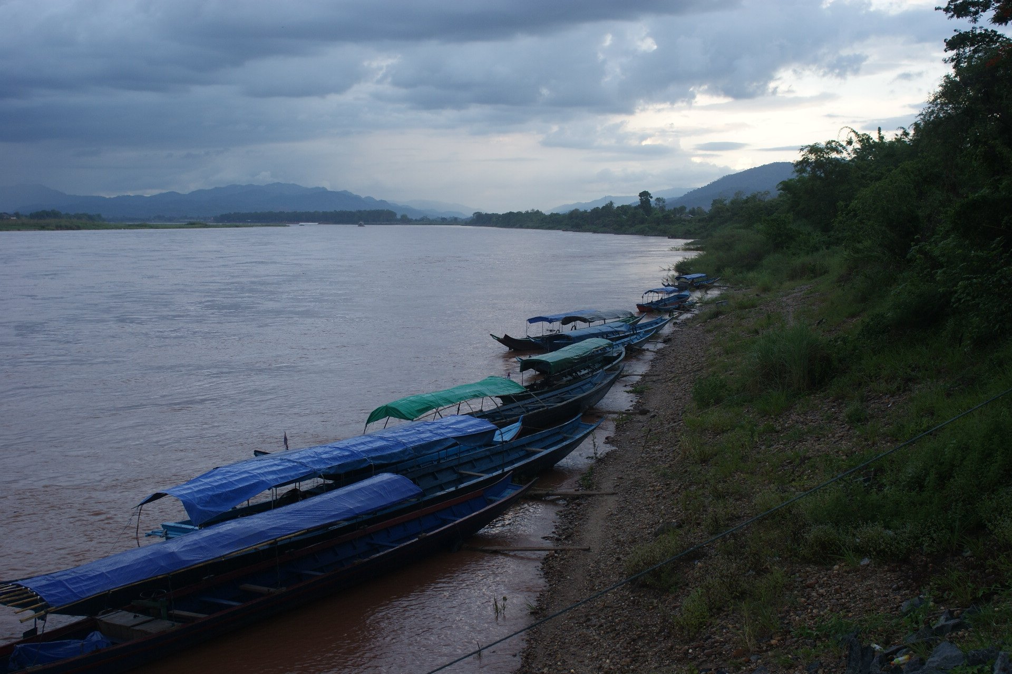
3 km riverbank protected by groynes (2010 June)

Slide 20
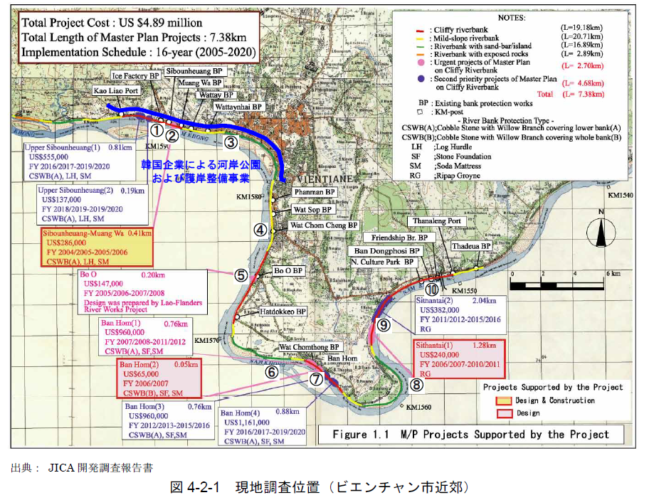

Slide 21
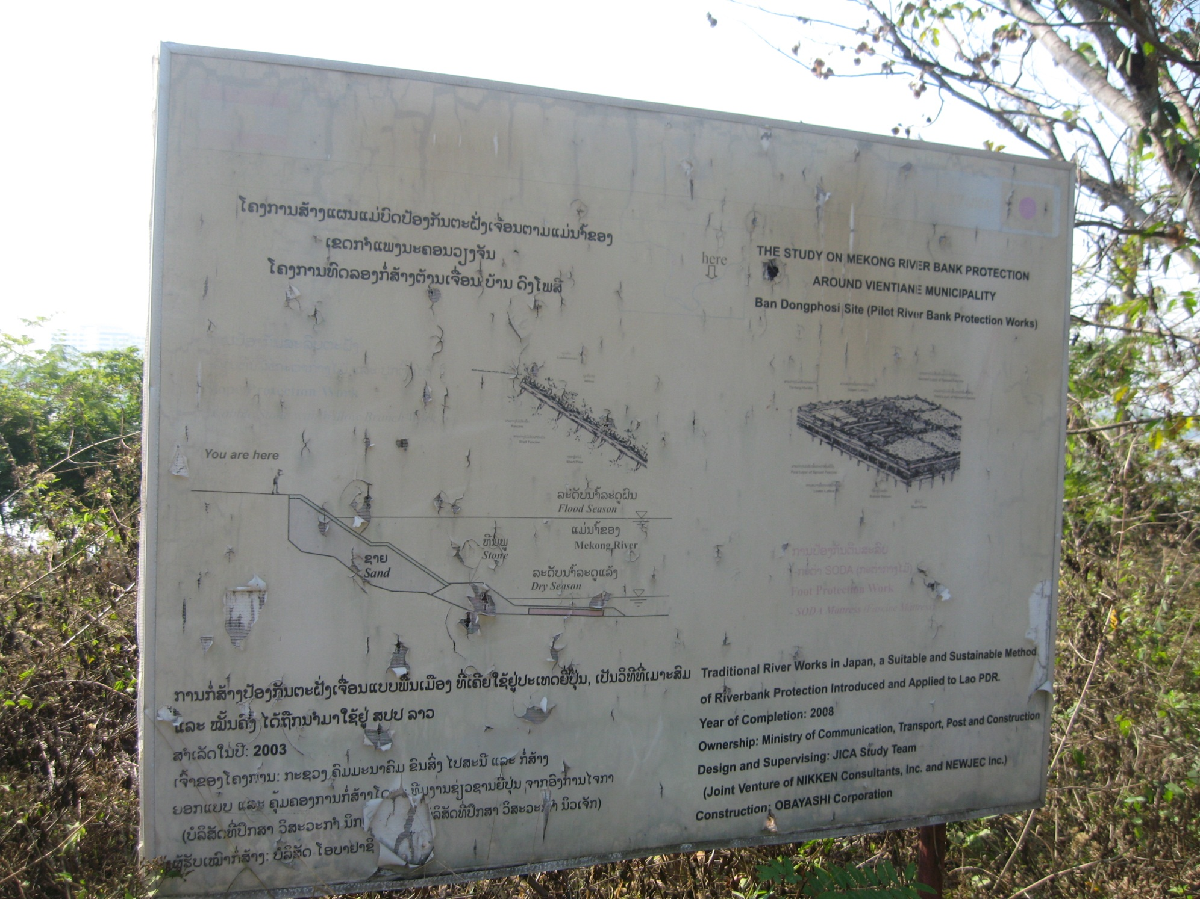

Slide 22
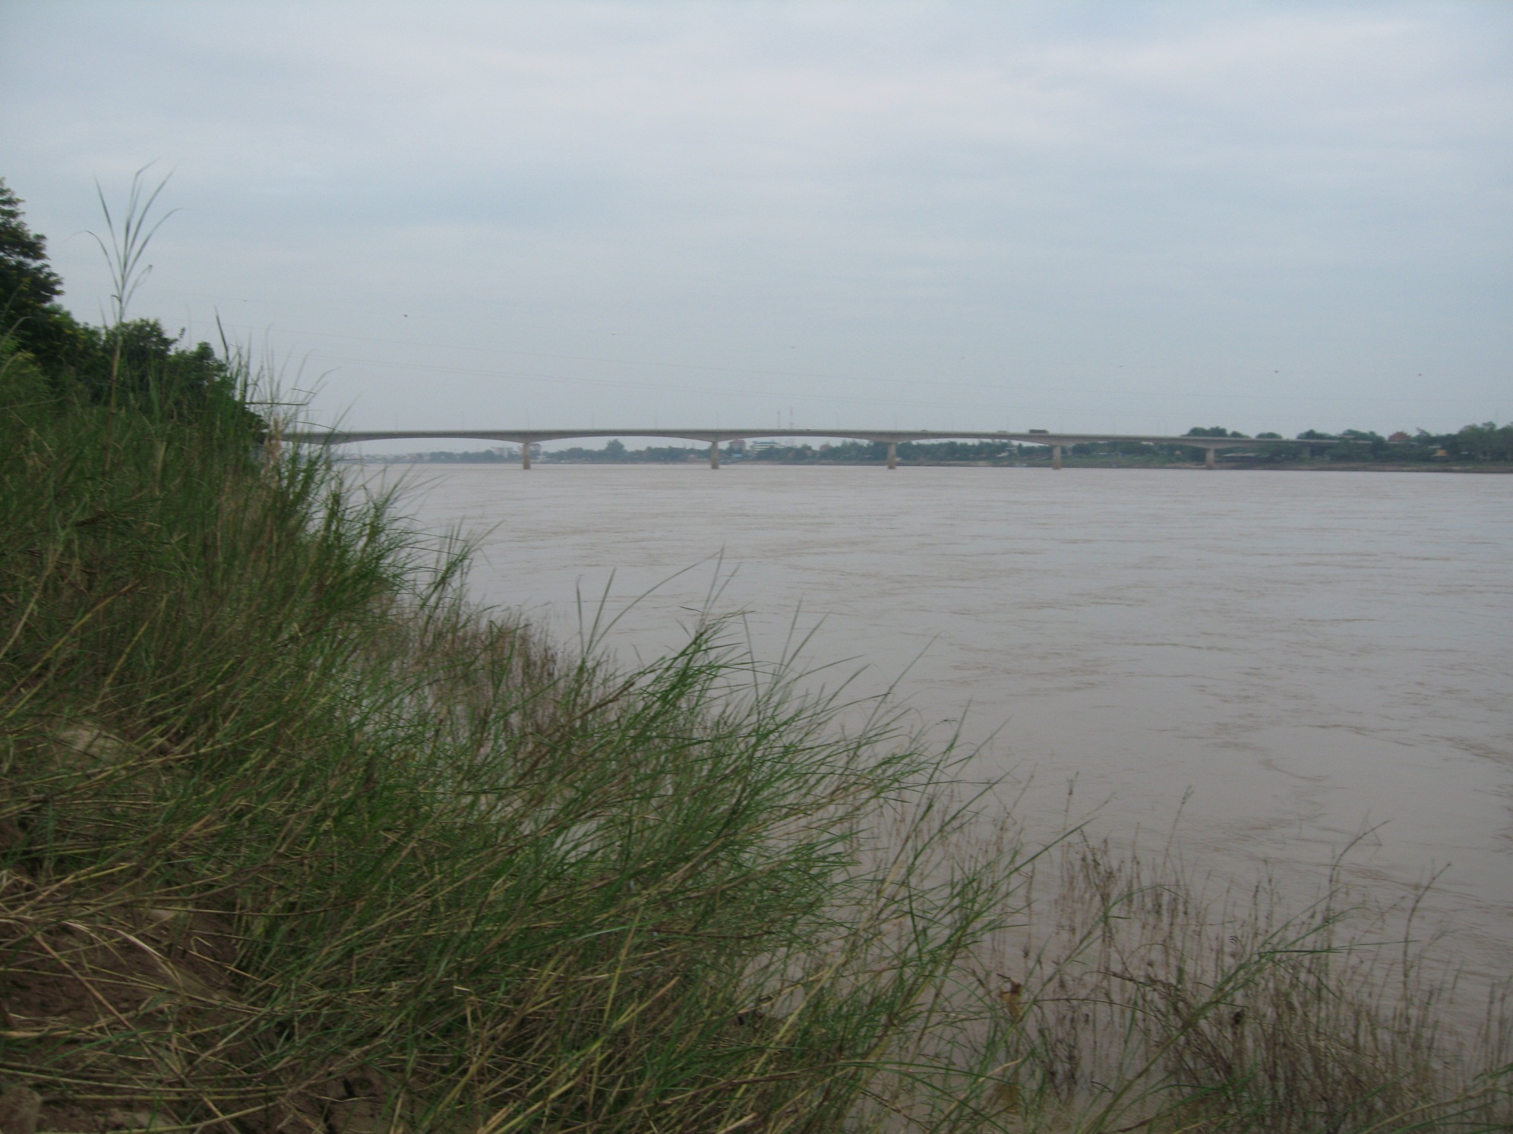
2011年10月18日

Slide 23
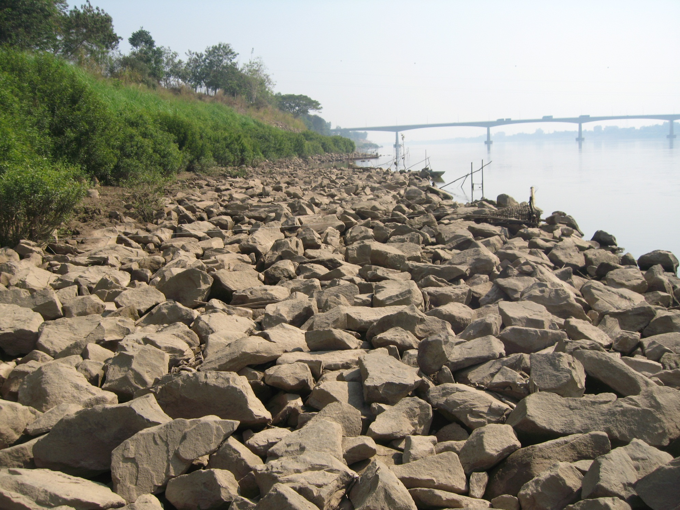
2012年2月7日

Slide 24
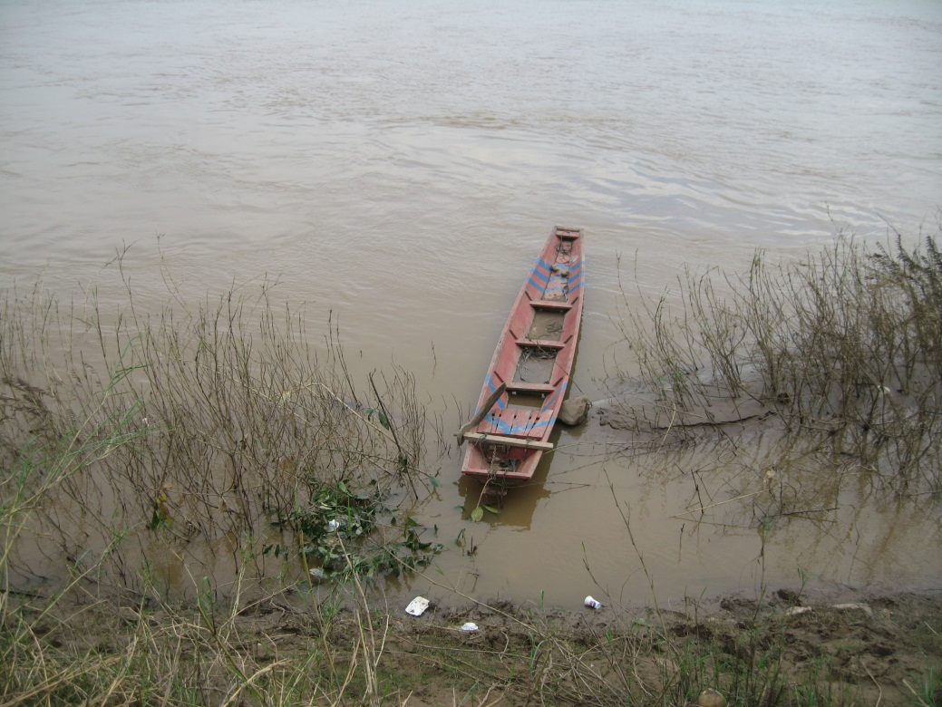
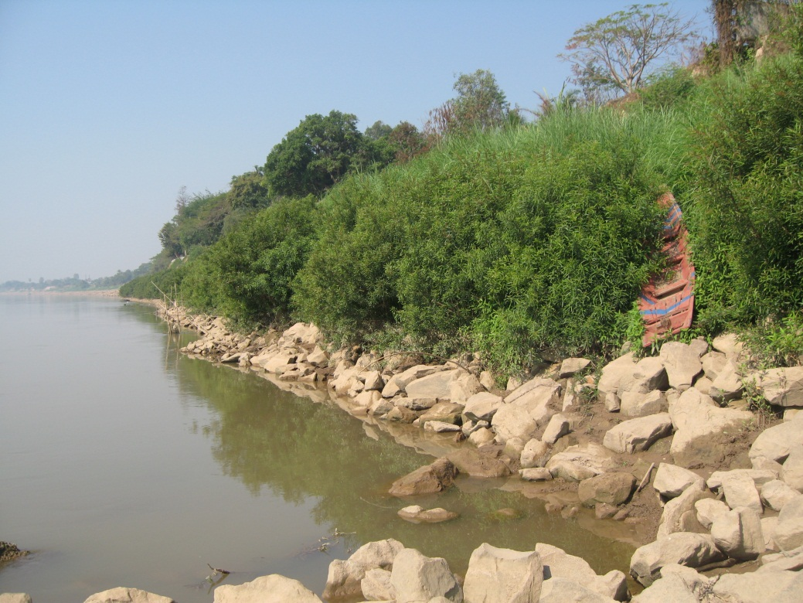
2011年10月18日
2012年2月7日

Slide 25
経験的な施工であり，設計基準が確立されていない．
水制工周辺に土砂がどの程度堆積しているのか，また周辺の流況はどうなっているのか？
将来の気候変動や上流側のダムの影響によって，今後メコン川の流況や河岸浸食はどうなるのか？
流れや土砂堆積のコンピューターシミュレーション
メコン川流域の気象，河川データの解析
現場観測，模型実験
気候変動に対応可能な河岸浸食対策工の開発
現地技術者の育成 ← 山口大学の国際貢献

Slide 26
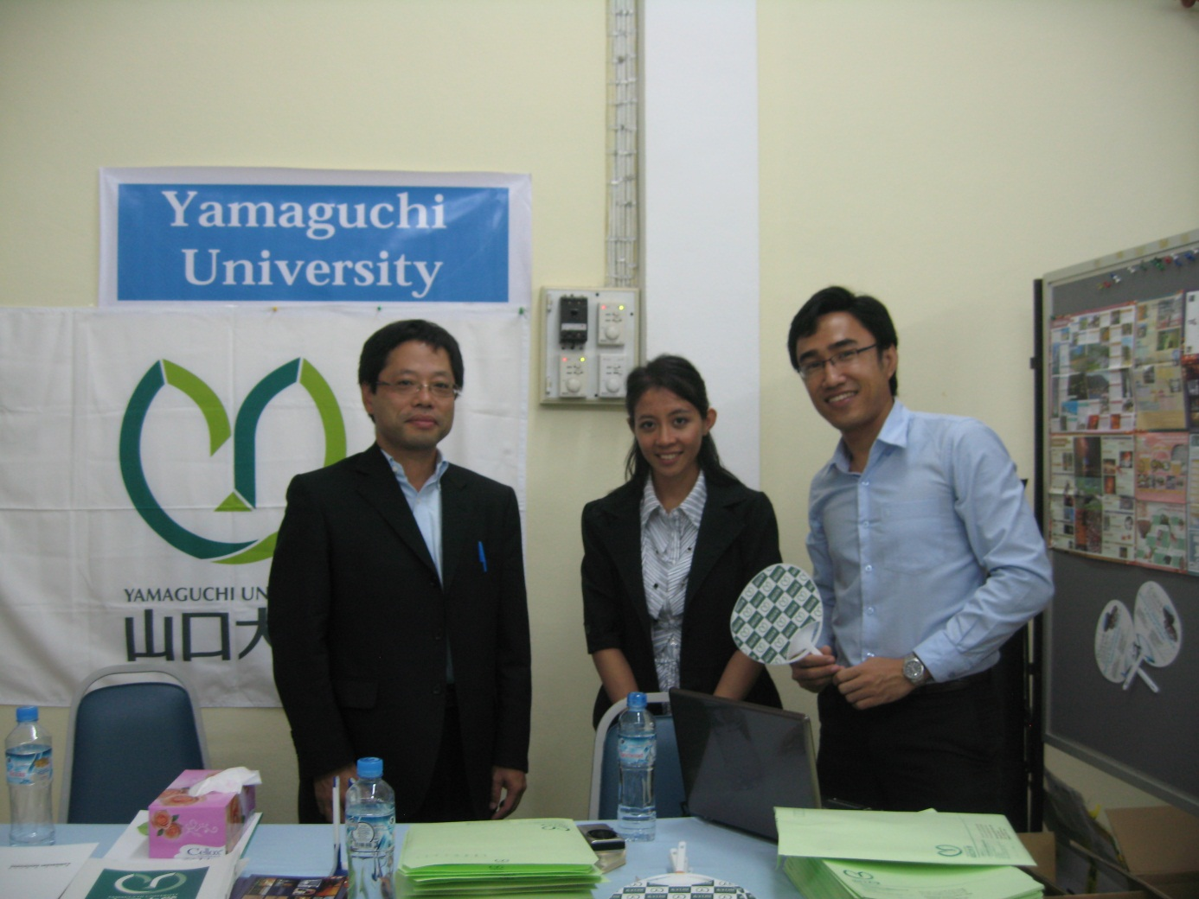
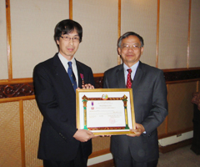
国土交通省
山口河川国道事務所河川管理課
村岡和満氏
JICA専門官としてラオスに赴任
メコン川河岸浸食対策に従事
山口大学大学院理工学研究科
博士前期課程在学中
ラオス国立大学
Dr. Bounheng Southichak
東北大学で博士（工学）取得
専門：環境工学
★2011年3月26日
ラオス政府（大統領）より、労働勲章3等を授与される。
ラオス国立大学には土木工学（河川工学）の講座がない．

Slide 27
研究費（外部資金）の獲得のためには
ある程度の業績が必要
国際協力活動推進プラットフォーム
等による後押し

Slide 28
Gabion revetment to cover the cliff
Gabion
High water level
Low water level
Material | Engineering | Cost
Gabion (wire basket and rock material) | Constructible as precedents in Vientiane | 1,530USD/m x 3km = 4.59 Mil. USD (with Vientiane data)
Iron material to be imported | Experienced in Vientiane | Too expensive for local budget

Slide 29
Counterweight to prevent the circular slide
Counterweight
Material | Engineering | Cost
Sand, gravel or ballast | Transportable by boats | No information
No supply site | Able to conduct | Imponderable

